Slide 1


Théorie PA-40
Cours n°2
Le froid en plongée
Déshydratation et plongée
La narcose

Slide 2
Le froid en plongée I. Généralités
Les animaux peuvent être classés en deux familles :
- Les ectothermes : ce sont des animaux à faible métabolisme, incapables d’élever leur température corporelle, leur chaleur corporelle va dépendre des températures environnementales. Ce sont des animaux « à sang froid », comme les batraciens, les reptiles ou les poissons.
- Les endothermes : ce sont des animaux à métabolisme élevé, capables de réguler leur température centrale indépendamment de la température environnementale. On distingue :
Les homéothermes : dont la température centrale est constante, c’est le cas de l‘humain.
Les hétérothermes : leur température centrale peut varier notamment dans le cas d’hibernation comme les chauves-souris, les ours...
L’homme est homéotherme, c’est-à-dire qu’il doit maintenir pour vivre sa température centrale à 37°C.
La température de neutralité thermique pour un homme nu est :
entre 24 et 26°C dans l’air
entre 33 et 35°C dans l’eau. L’eau dans laquelle nous plongeons n’atteint jamais ces températures, donc en plongée on va se refroidir et dans l’eau le corps se refroidit 24 x plus vite que dans l’air.
Nous allons voir quelles peuvent être les conséquences du froid en plongée et les différents moyens de l’éviter.

Slide 3
Le froid en plongée II. Mécanismes
En plongée, la perte de chaleur peut se faire par 4 mécanismes :
Par conduction : la conduction c’est la perte de chaleur par le contact direct avec l’eau.
Par convection : c’est un transfert de chaleur entre le corps et un fluide (gaz ou liquide). En plongée, la perte de chaleur va se faire par la circulation de l’eau à l’intérieur de la combinaison, l’eau circulant dans la combinaison emmène avec elle de la chaleur, d’où l’importance d’une combinaison bien adaptée.
Par rayonnement : tout corps chaud émet un rayonnement constituant une perte de chaleur.
Par évaporation : c’est la perte de chaleur par l’expiration. L’air que l’on inspire est réchauffé et humidifié par l’organisme, et ensuite expiré, cela entraine une perte de chaleur, cela est d’autant plus vrai que l’air que nous respirons en plongée est froid, du fait de la détente, et sec.

Slide 4
Le froid en plongée III. Conséquences et symptômes
Pour maintenir la température corporelle à 37 °C, l’organisme va mettre en place un certain nombre de réactions visant d’une part à réduire les pertes calorifiques et d’autre part à produire de la chaleur, mais ces mécanismes ne sont pas sans conséquence :
La réduction des pertes caloriques : elle se fait par une vasoconstriction des vaisseaux périphériques :
Le sang est ainsi redirigé vers les organes vitaux (cœur, cerveau…), ce qui conduit à une augmentation de la diurèse, celle-ci va aggraver la déshydratation du plongeur et augmenter la viscosité sanguine, facteur favorisant des ADD.
Les doigts deviennent engourdis, froids et insensibles, ce qui peut gêner le plongeur dans ses gestes : utilisation de son ordinateur, de son inflateur, de ses purges, réaliser une assistance….

Slide 5
Le froid en plongée III. Conséquences et symptômes
La production calorique : elle se fait par la contraction musculaire : production de chaleur.
Contraction des muscles sous cutanés : « les frissons »
Tremblements
Pour produire de la chaleur, il faut du carburant : « l’oxygène », celui-ci est puisé dans l’air que l’on respire, le froid occasionne donc :
Une hyperventilation : il s’en suit une augmentation de la consommation d’air et une surproduction de CO2.
Le défaut d’élimination du CO2, son accumulation et la mauvaise oxygénation musculaire (vasoconstriction périphérique) conduisent à l’apparition de crampes et font courir le risque d’essoufflement.
La surconsommation d’air fait courir le risque de la panne d’air avec ses conséquences…
Troubles de la vigilance, perte d’intérêt de la plongée
Si les mécanismes de réduction des pertes et l’augmentation de la production caloriques sont dépassés, la température interne va descendre, en dessous de 35°C : c’est l’hypothermie, cela peut aller jusqu’à la perte de connaissance et le coma.

Slide 6

Le froid en plongée III. Conséquences et symptômes
Ce que le plongeur ressent
Tremblements
Frissons, chair de poule
Perte de sensibilité aux mains et aux pieds
Augmentation du rythme de la ventilation et donc de sa consommation d’air (hyperventilation)
Extrémités blanches (doigts, orteils, …)
Envie d’uriner
Crampes
Fatigue excessive
Barre sur le front

Slide 7
Le froid en plongée IV. Facteurs favorisants
En dehors de la morphologie de chacun, différents facteurs – objectifs ou subjectifs – peuvent favoriser la sensation de froid et l’apparition des premiers symptômes.
La Profondeur a pour effet de comprimer les bulles du néoprène, ce qui diminue le pouvoir isolant de la combinaison.
La Fatigue et le manque de sommeil diminuent les défenses de l’organismes.
Les Mouvements avec bras et jambes augmentent la circulation d’eau dans la combinaison qui remplace la couche d’eau déjà chauffée par le corps.
Les Conditions de plongée peuvent aussi modifier notre perception du froid (houle, mauvais temps, …).

Slide 8
Le froid en plongée V. Risques
Essoufflement
Le froid modifie notre système ventilatoire.
Hyperventilation, c’est un réflexe de l’organisme face au froid.
Augmentation du CO2 dans le sang du fait de l’effort musculaire visant à produire de la chaleur.
Surconsommation d’air
Du fait de l’hyperventilation provoqué par le froid.
Besoin en O₂ de l’organisme pour bruler des calories.
Narcose
Le froid est un des facteurs favorisant la narcose.
la production de CO2 favoriserait l’effet narcotique de l’azote.
Déshydratation
Par la diurèse due à la vasoconstriction.
Par la ventilation due à l’humidification par l’organisme de l’air respiré.
Augmentation du volume d’air à humidifier du fait de l’augmentation de la consommation d’air provoquée par le froid.
ADD
ADD
 de la masse sanguine à la suite de la diurèse, donc du transport des gaz.
Vasoconstriction périphérique provoquée par le froid
modifie au cours de la plongée les conditions d’irrigation (saturation / désaturation).

Slide 9
Le froid en plongée VI. Prévention
Avant la plongée :
Être bien couvert (pull, bonnet…), ne pas plonger en ayant froid
Bien s’alimenter : sucres lents (pâtes, riz, pomme de terre…)
Ne pas plonger fatigué, la fatigue est un facteur aggravant
Equipement adapté : combinaison néoprène suffisamment épaisse, plus la profondeur est importante plus les bulles d’air contenues dans le néoprène sont comprimées et moins la combinaison est isolante. Plus une combinaison est ancienne moins elle est isolante. Porter des gants, une cagoule. Détendeurs eaux froides.
Pendant la plongée :
Diminuer le temps de plonger
Diminuer la profondeur
Eviter les mouvements inutiles, car ils favorisent la circulation de l’eau froide entre la combinaison et la peau (convection)
Communication pendant la plongée (surveillance de la consommation)
Après la plongée
Se changer
Se sécher, se couvrir
Se protéger du vent
Boissons chaudes
Se réchauffer progressivement

Slide 10
Le froid en plongée VII. Conduite à tenir
Avertir les autres membres de la palanquée
le signe "j'ai froid" signifie en fait "j'ai trop froid, fin de plongée".
Interrompre la plongée
Remonter lentement pour éviter tout risque d'accident supplémentaire (ADD, surpression pulmonaire)
En surface :
Déséquiper le plus rapidement le plongeur
Se couvrir et porter des vêtements chauds
Réchauffer progressivement
Boissons chaudes et sucrées, pas d’alcool (donne une fausse impression de chaleur)

Slide 11
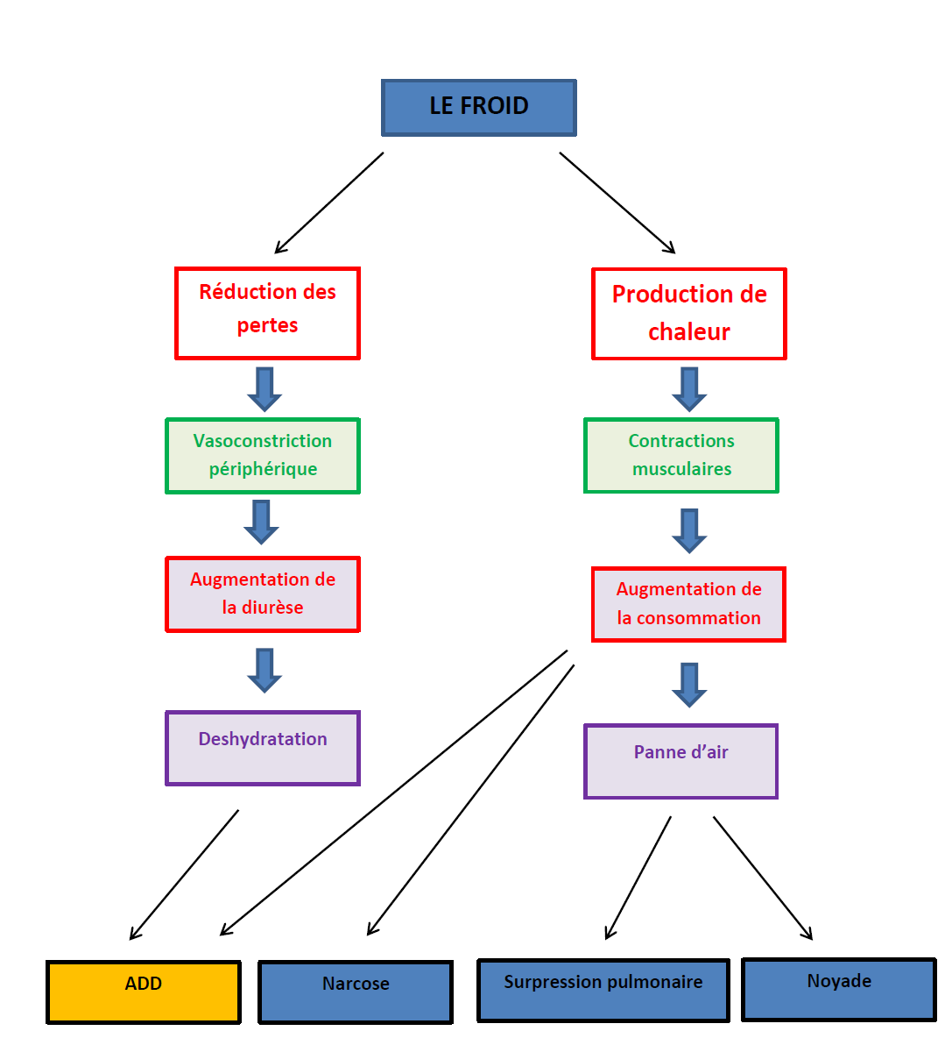
Le froid en plongée

Slide 12
Déshydratation et plongée I. L’eau et la vie
L’organisme est composé à 60% de liquide. Cette eau est contenue dans les cellules, dans le liquide dans lequel elles baignent (liquide interstitiel) et dans le sang.
Nous éliminons quotidiennement 1,5 litres d’eau par les reins (urine), 0,5 litre par la peau (transpiration), 0,3 litre par les poumons (humidification de l’air inspiré) et 0,2 litre par le tube digestif.
Nos besoins habituels sont donc de l’ordre de 2,5 litres, apportés principalement par les aliments (0,7 litre) et les boissons (1,6 litre).
Certains facteurs viennent majorer ces besoins :
L’effort
La chaleur (exposition au soleil..)
Des troubles gastro-intestinaux (diarrhées, vomissements)
La plongée crée des besoins spécifiques, du fait :
Des phénomènes de régulation liés à l’immersion (diurèse d’immersion)
Du froid
De la sécheresse de l’air inspiré (l’air comprimé est sec) que l’organisme doit humidifier

Slide 13
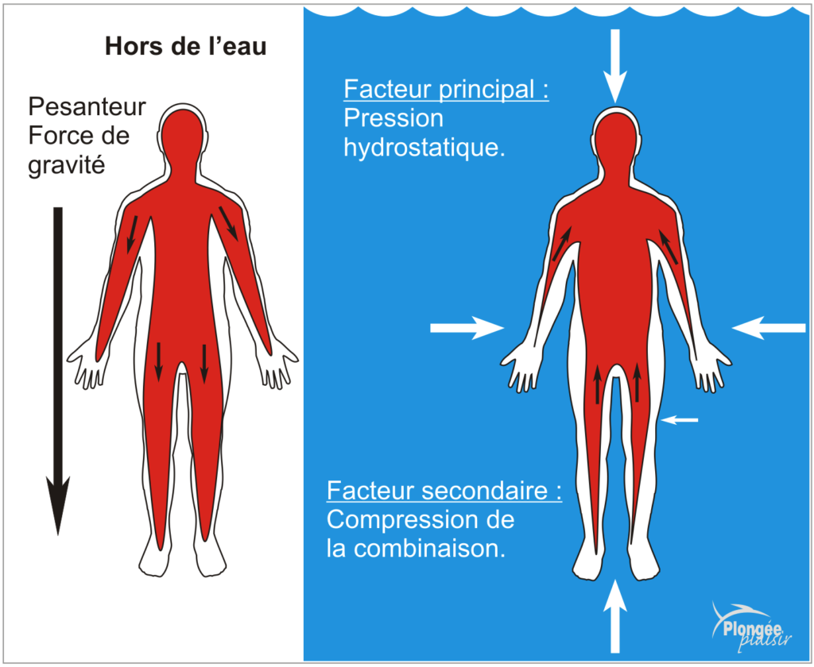
Déshydratation et plongée II. Diurèse d’immersion
En immersion, la poussée d'Archimède s’oppose à la force de gravité, créant un poids apparent nul. Cela entraine une redistribution des masses sanguines depuis les membres inférieurs vers le thorax et l’abdomen. Cette nouvelle répartition des liquides provoque une augmentation du volume sanguin central d’environ 0,7 litre.
Le cœur recevant plus de sang, il doit s’adapter pour retrouver un débit cardiaque normal. Une seule possibilité : diminuer la masse sanguine et donc perdre de l’eau.
Des capteurs de volume (volo-récepteurs) situés sur l’oreillette droite provoque une diurèse (sécrétion de l’urine).
De l’eau passe de la circulation dans la vessie. Cela provoque une envie d’uriner.
Ce mécanisme est celui de la diurèse d’immersion, différente de la diurèse de lutte contre le froid, mais dont les effets se cumulent en plongée.
Il en résulte une hypovolémie (baisse du volume sanguin) qui a pour effet de gêner l’élimination de l’azote augmentant alors les risques d’accidents de désaturation.
De plus, en cas d’accident de désaturation, cela crée des complications, par un manque de fluidité du sang.
Toute immersion provoquant une déshydratation, il est important de boire de l’eau avant et surtout après chaque plongée, même sans sensation de soif.

Slide 14
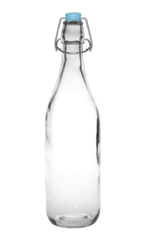
Déshydratation et plongée III. Règle de bonne pratique
Se réhydrater systématiquement dès la sortie de plongée, en buvant au minimum, par petites prises régulières, 0,3 à 0,5 litre d’eau par heure d’immersion.
L’eau est la seule boisson conseillée.
Et avant la plongée ? Il s’agit juste de ne pas plonger en état de déshydratation même légère. Pour autant, inutile de boire 0,5 L d’eau juste avant de plonger.
L’eau est la seule boisson conseillée

Slide 15
Narcose
Effet neurologique dû à un excès d’azote dans le sang du fait de l’augmentation de la pression.
Généralement ressentie au-delà des 30 mètres
Mécanisme mal connu
Augmentée avec la vitesse de descente et les conditions de plongée (froid, visibilité, effort, condition physique)

Slide 16
Narcose – signes
Le sujet n’en n’a pas forcément conscience
Mouvements désordonnés, inadaptés
Réactions ralenties
Euphorie, anxiété, nervosité
Perte de repère, manque d’intérêt à la plongée

Slide 17
Narcose – conduite à tenir
Se rapprocher du sujet, le rassurer, lui faire prendre conscience de son état
Remonter le sujet et ne plus redescendre

Slide 18
Narcose – prévention
Difficile à prévenir, variable selon les plongeurs
Réduire les facteurs aggravants :
Descendre doucement
Se protéger du froid
Être en forme
Ne pas descendre pour descendre. Si les conditions sont mauvaises, se limiter en profondeur

